Slide 1


Безопасность дома
Безопасность дома — это комплекс мер, направленных на защиту жилища и его обитателей от различных угроз, таких как пожары, кражи, бытовые травмы и техногенные аварии.
В данной презентации мы рассмотрим основные правила безопасности, которые помогут предотвратить возникновение чрезвычайных ситуаций, таких как пожары, протечки воды или проникновение злоумышленников.

Slide 2

Пожарная безопасность в доме
Пожары являются одной из самых распространённых причин гибели людей и разрушения имущества в жилых помещениях.
Основными источниками возгорания являются неисправные электроприборы, непогашенные свечи, курение в постели и неосторожное обращение с огнём.
Для предотвращения пожаров важно регулярно проверять проводку, использовать качественные электроприборы и хранить легковоспламеняющиеся вещества вдали от источников тепла.

Slide 3

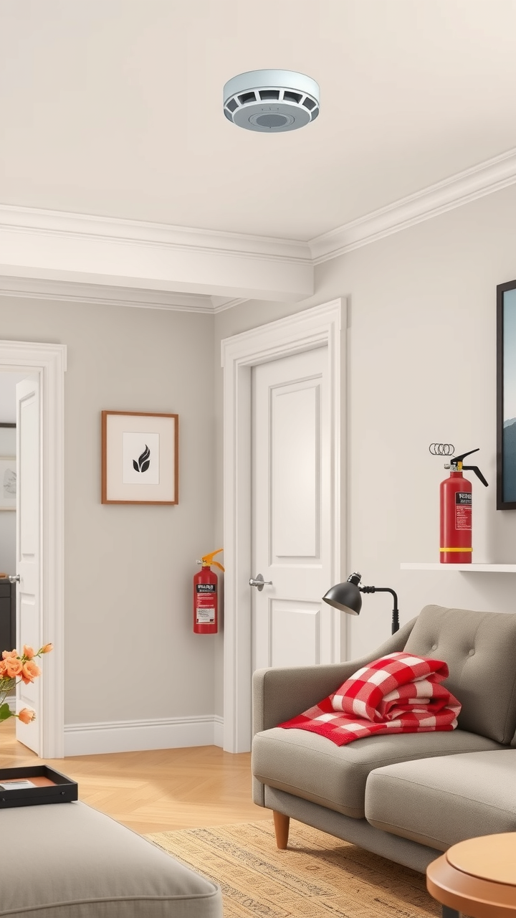
Установка противопожарного оборудования
Для защиты дома от пожара необходимо установить дымовые извещатели, огнетушители и противопожарные одеяла.
Дымовые извещатели оповещают жильцов о начале возгорания на ранней стадии, что увеличивает шансы на успешную эвакуацию.
Огнетушители должны быть доступны в ключевых зонах дома, а их срок годности следует регулярно проверять.

Slide 4

Защита
от взломов и краж
Кражи с проникновением в жилище представляют серьёзную угрозу для безопасности семьи и сохранности имущества.
Для защиты дома рекомендуется установить надёжные замки, металлические двери и системы видеонаблюдения.
Также важно не оставлять ключи под ковриком или в других легко доступных местах, а при длительном отсутствии создавать видимость присутствия людей.

Slide 5
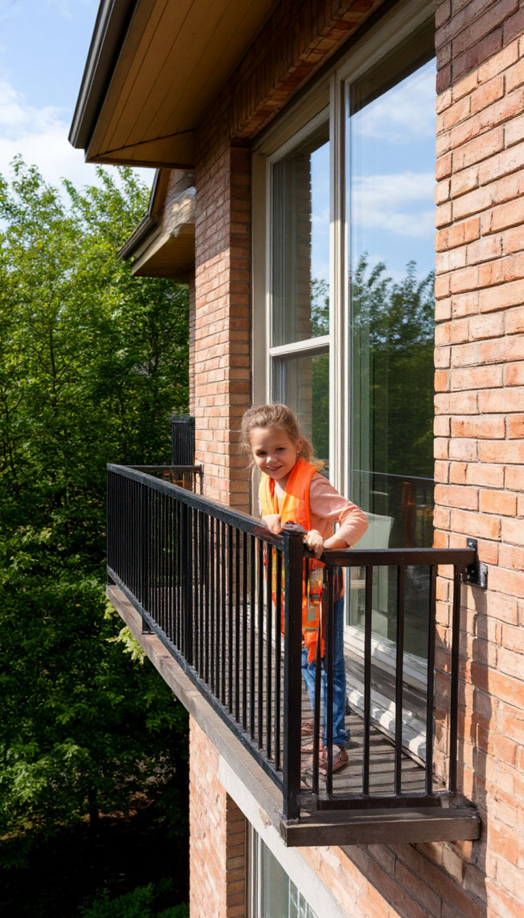

Безопасность возле окон и на балконах
Окна и балконы могут стать источником опасности, особенно если в доме есть дети.
Открытые окна без защитных сеток или решёток повышают риск падения, а незакрытые балконные двери могут привести к несчастным случаям.
Установка специальных ограничителей на окна и надёжных перил на балконах поможет предотвратить такие происшествия.

Slide 6
Электробезопасность в доме
Неисправная электропроводка и неправильное использование электроприборов часто становятся причиной коротких замыканий и пожаров.
Перегрузка розеток, использование повреждённых шнуров и игнорирование правил эксплуатации приборов увеличивают риск возникновения аварий.
Регулярная проверка состояния электросети, покупка надежной техники и своевременный ремонт неисправностей помогают избежать серьёзных проблем.

Slide 7
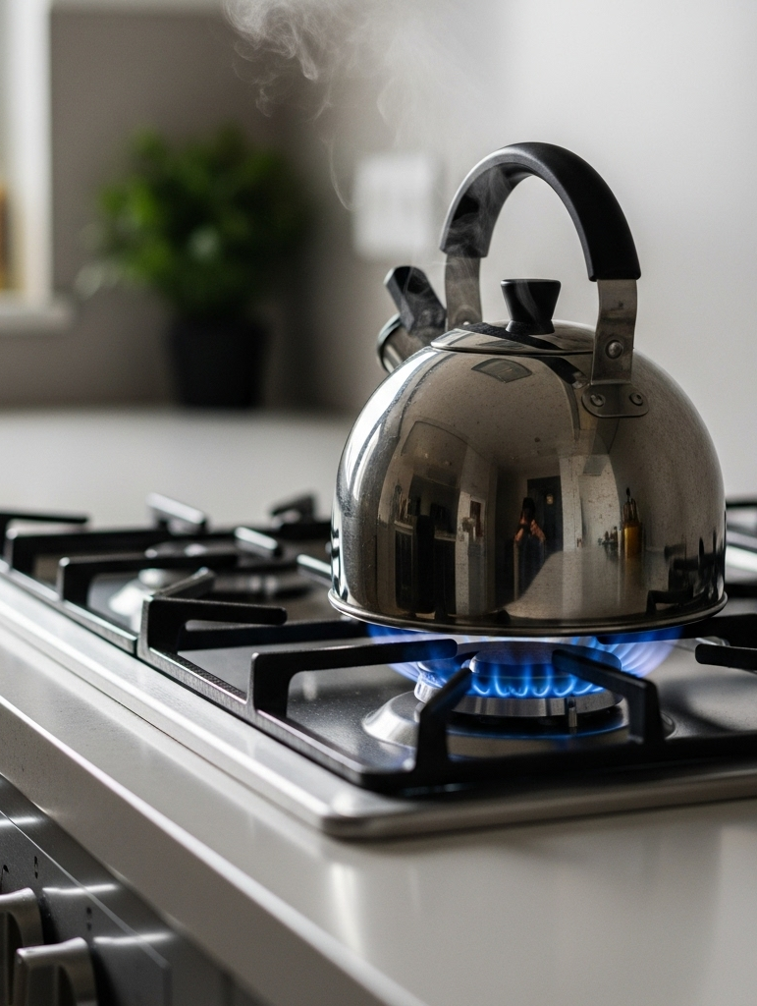
Безопасность газового оборудования
Газовые плиты, колонки и котлы требуют особого внимания, так как их неисправность может привести к утечке газа и взрыву.
Важно регулярно проверять состояние оборудования, своевременно менять уплотнители и следить за работой вентиляции.
При появлении запаха газа необходимо немедленно перекрыть подачу, проветрить помещение и вызвать специалистов.

Slide 8
Бытовые травмы: причины и профилактика
Бытовые травмы, такие как порезы, ожоги и падения, часто случаются из-за невнимательности или несоблюдения правил безопасности.
Острые предметы, горячие поверхности и скользкие полы являются частыми причинами несчастных случаев.
Чтобы минимизировать риски, следует организовать пространство дома так, чтобы опасные предметы были недоступны детям и случайным лицам.

Slide 9


Безопасность детей в доме
Дети особенно уязвимы к бытовым опасностям, поэтому обеспечение их безопасности должно быть приоритетом.
Необходимо закрыть доступ к розеткам с помощью специальных заглушек, убрать мелкие предметы, которые могут быть проглочены, и установить защитные барьеры на лестницах.
Также важно обучать детей правилам безопасности с раннего возраста.

Slide 10

Хранение лекарств и химических средств
Неправильное хранение лекарств, чистящих средств и других химических веществ может привести к отравлениям, особенно среди детей.
Все опасные вещества следует хранить в закрытых шкафах, вне зоны досягаемости детей.
На упаковках должна быть чёткая маркировка, чтобы избежать случайного использования неподходящих средств.

Slide 11
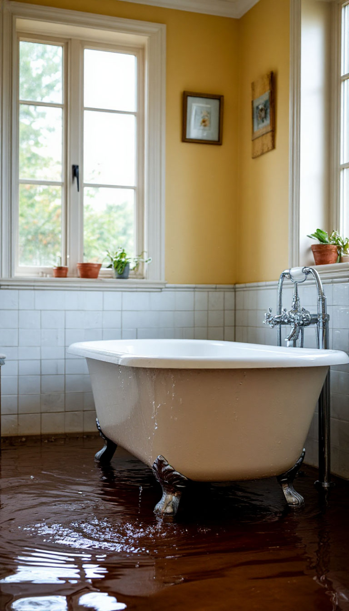
Защита от затоплений
Затопления могут возникнуть из-за протечек труб, неисправности стиральных машин или забывчивости при наполнении ванны.
Для предотвращения таких ситуаций рекомендуется регулярно проверять состояние сантехники и устанавливать автоматические устройства контроля протечек.
Также важно знать, где находится главный вентиль подачи воды, чтобы быстро перекрыть её в случае аварии.

Slide 12
Использование систем сигнализации
Современные системы сигнализации позволяют контролировать безопасность дома даже на расстоянии.
Они могут оповещать владельцев о попытках взлома, задымлении, протечках воды или других чрезвычайных ситуациях.
Выбор подходящей системы зависит от потребностей семьи и особенностей дома.

Slide 13


План действий при ЧС
Важно заранее разработать план действий на случай пожара, утечки газа или других экстренных ситуаций.
Каждый член семьи должен знать, как правильно эвакуироваться, куда звонить за помощью и где находятся средства первой необходимости, такие как аптечка или фонарик.

Slide 14
Регулярный осмотр дома
Регулярный осмотр дома позволяет выявить потенциальные проблемы до того, как они приведут к серьёзным последствиям.
Необходимо проверять состояние кровли, фундамента, водопровода, электропроводки и других элементов дома.
Также важно своевременно устранять любые повреждения или неисправности.

Slide 15

Заключение
Безопасность дома — это ответственность каждого человека, проживающего в нём.
Соблюдение правил безопасности, установка необходимого оборудования и обучение членов семьи помогают минимизировать риски и создать комфортную среду для жизни.
Помните, что профилактика всегда лучше, чем устранение последствий, и будьте внимательны к деталям, которые могут спасти жизнь.

